Slide 1
ATIVIDADE DESENVOLVIMENTO DE ARQUITETURAS
MAYARA MOTA RA:01212163
TURMA: 1º ADS B

Slide 2







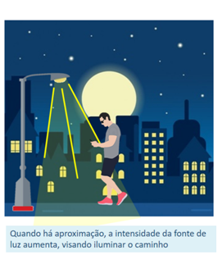

DESENHO DE ARQUITETURA DE SOLUÇÃO DE NEGÓCIO
INFORMAÇÕES PASSADAS VIA INTERNET
SITE WEB QUE CAPITA TODAS AS INFORMAÇOES DOS SENSORES E SUAS FUNCIONALIDADES
SENSORES DE ILUMINAÇÃO E PRESENÇA NO POSTE
PODENDO SER ACESSADO VIA DESKTOP E SMARTFONE

Slide 3
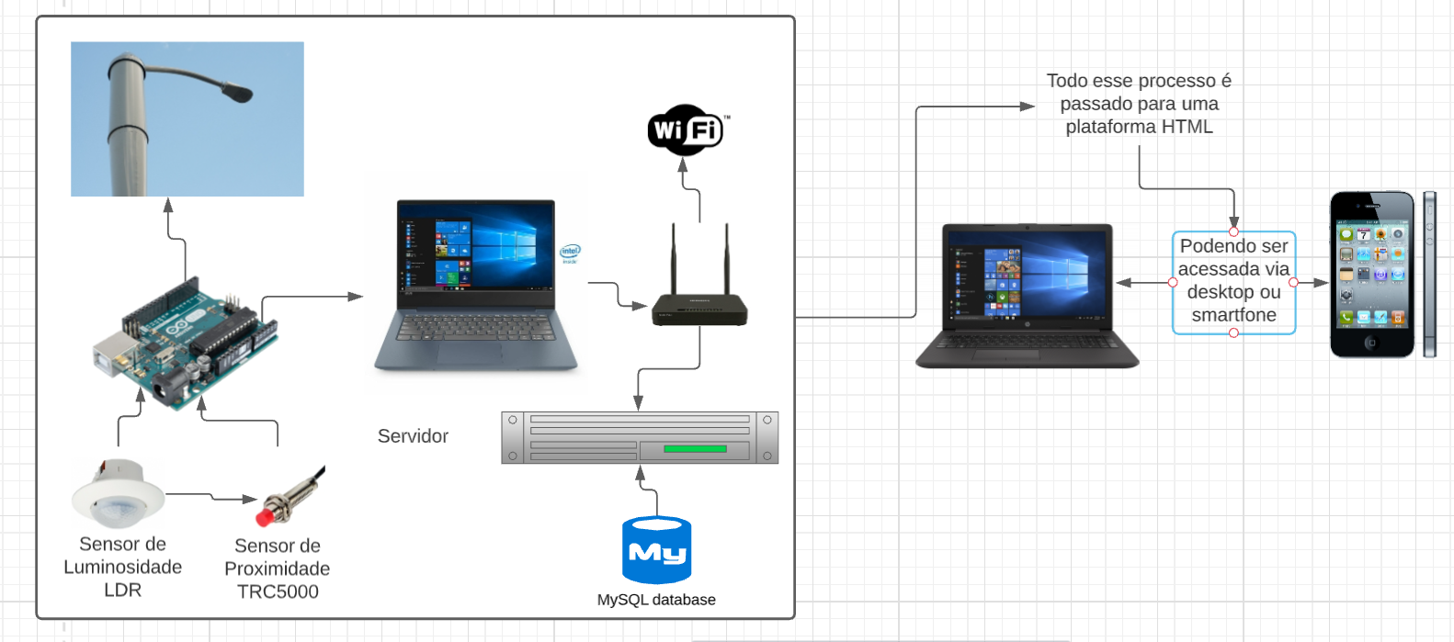
DESENHO DE ARQUITETURA DE SOLUÇÃO TÉCNICA

